Slide 1



程式設計實習(一) 期末報告
離職預測 with machine learning
匯報人：B10641020 馬晨恩 B10917027 吳柏叡
Notes:
公众号pptnew素材

Slide 2
目錄
問題陳述
資料處理程序
機器學習方法 與參數設定
組員分工
結論

Slide 3

01
Problem Description
問題陳述

Slide 4

01 問題陳述
Problem Description
人才是企業最重要的資源，提早發現員工離職傾向並留任優秀人才，是企業持續成長的重要議題。員工離職預測是利用大數據與人工智慧，分析員工未來是否會有離職的風險，以利針對離職風險較高的優秀員工，及早啟動留才管理機制。
此議題中蒐集了多個可能會影響員工離職的因素，如年齡層、績效、最高學歷、出差數、請假數…等。公司的人資部門必須參考過去的經驗以及條件狀況，來判斷目前還在職的員工之離職傾向。在此議題中，參賽者需使用機器學習的方法，建立模型來分析、預測未來員工是否會離職。

Slide 5
02
Data Processing Procedure
資料處理程序

Slide 6
02 資料處理程序
Data Processing Procedure
填補NaN值 (fillna with mean())
除去correlation較低之欄位 (‘PerNo’)
最大最小歸一化 (MinMaxScaler())
02
06
04
01
03
05
07
載入函式庫&資料集 (原始Train)
切割自變數、應變數 (實驗組、對照組 X, y)
切割自變數和應變數的訓練與測試集
開始訓練

Slide 7

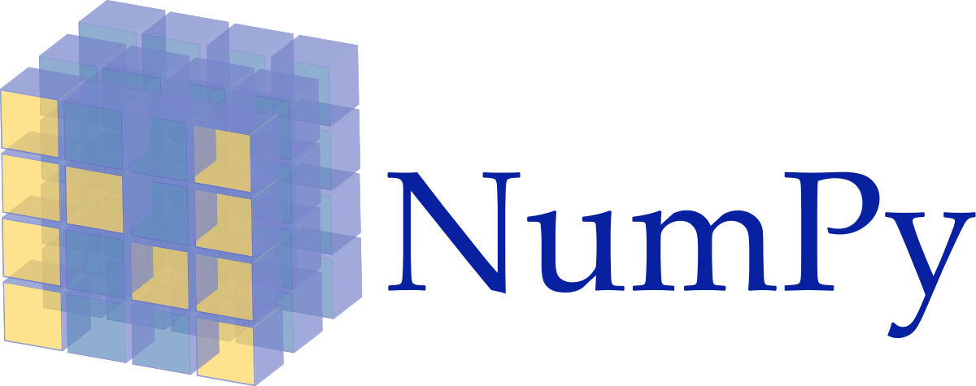

02 資料處理程序
Data Processing Procedure
1-1.載入函式庫
資料處理用
numpy :用於資料內部計算用
如:求平均值、總和等
Pandas:用於轉換資料
如:Data載入、刪除欄位、轉換成DataFrame等

Slide 8


02 資料處理程序
Data Processing Procedure
1-1.載入函式庫
資料整理用
MinMaxSclar :最大最小歸化
位於sklearn.preprocessinge下，與StandardScaler(標準化)同位置。
用來進行資料歸一化。
train_test_split:分割訓練資料集與測試資料集
位於sklearn.model_selection下，用於分割資料集。

Slide 9

02 資料處理程序
Data Processing Procedure
1-1.載入函式庫
機器學習套件
SGDClassifier:隨機梯度下降
全名為:Stochastic Gradient Descent Classifier
我們這組使用的機器學習套件。
DecisionTreeClassifier:決策樹
RandomForestClassifier: 隨機森林
XGBClassifier

Slide 10
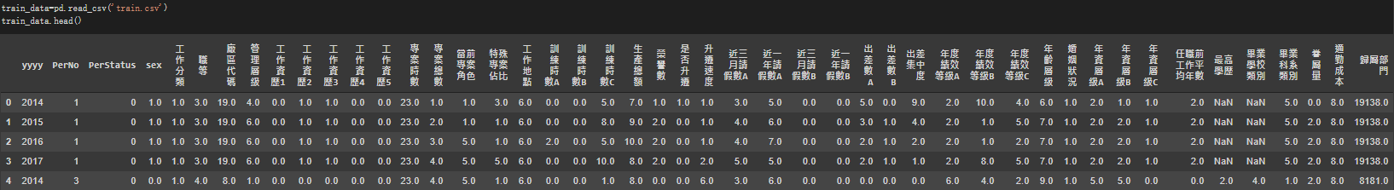
02 資料處理程序
Data Processing Procedure
1-2.載入資料集(train.csv)
利用pandas套件中的read_csv()將train.csv轉入train_data
Notes:
利用pandas中的head()確認資料載入正確
我們發現有部分資料NaN(缺漏值)
接下來用平均值補齊缺漏值

Slide 11
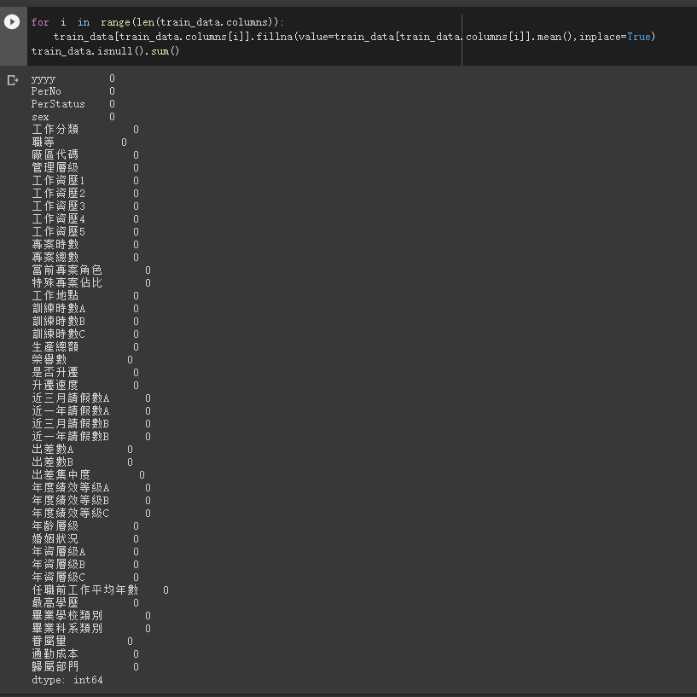
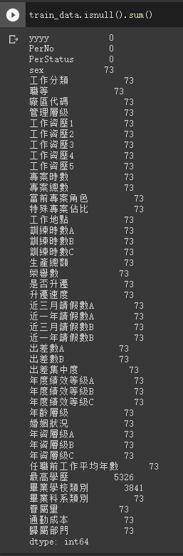
02 資料處理程序
Data Processing Procedure
2.填補缺漏值
使用for迴圈和pandas中的fillna()將缺漏值指出。
再使用numpy的mean()隨列計算平均值填補。

Slide 12
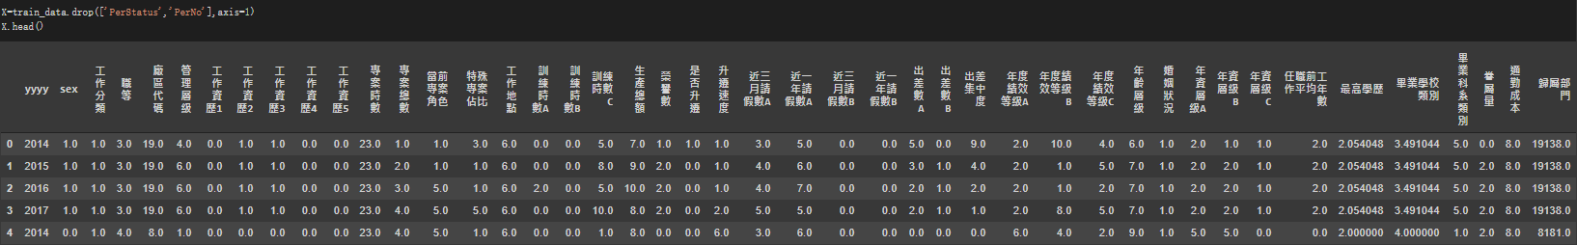
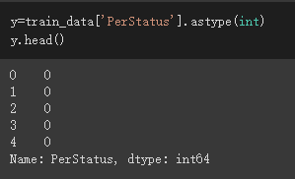
02 資料處理程序
Data Processing Procedure
3.切割自變數、應變數 (實驗組、對照組 X, y)
y為預測結果(PerStatus)
利用astype將資料轉為int格式
X為預測用資料
利用drop將關係度較小的(PerNo、PerStatus)移除

Slide 13
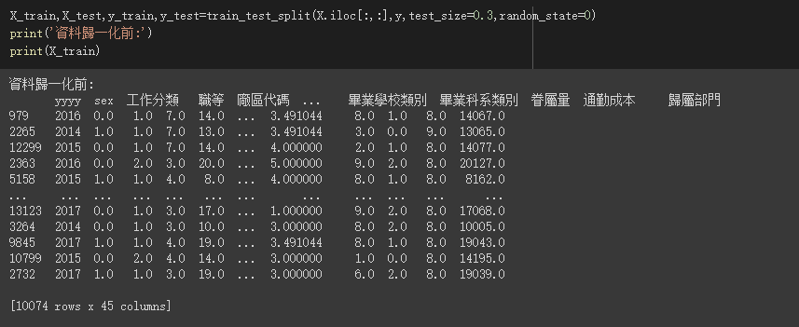
02 資料處理程序
Data Processing Procedure
4.切割自變數和應變數的訓練與測試集
利用train_test_split
將X,y分成訓練用資料集和訓練用測試集。
 | 資料 | 答案
訓練用 | X_train | y_train
測試用 | X_test | y_test

Slide 14
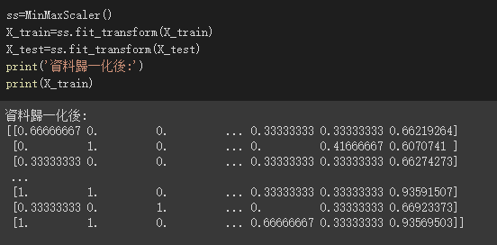
02 資料處理程序
Data Processing Procedure
5.最大最小歸一化 (MinMaxScaler())
利用MinMaxSclar()
將X_train及X_test進行歸一化

Slide 15
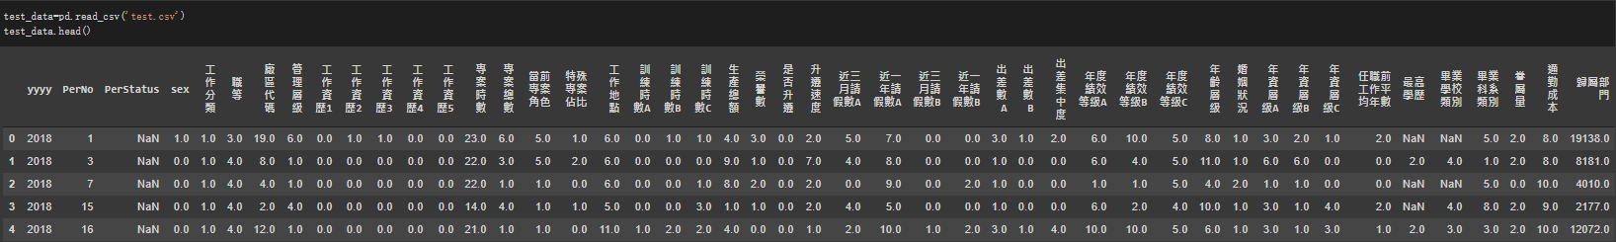
02 資料處理程序
Data Processing Procedure
6.測驗資料讀取與處理
方法同train.csv
將train.csv讀入test_data

Slide 16
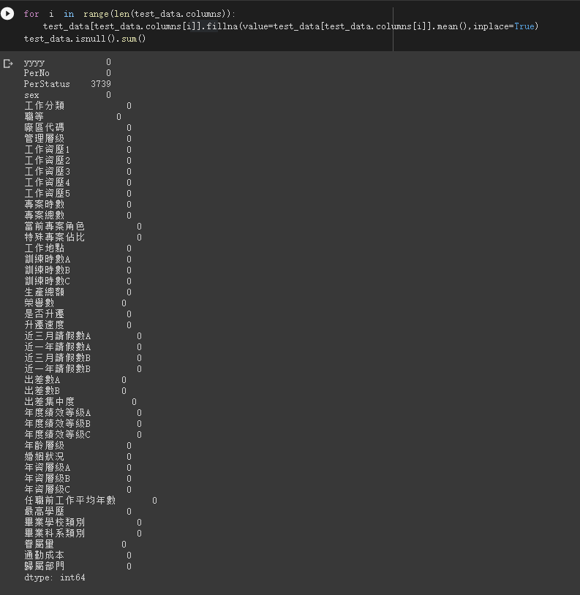
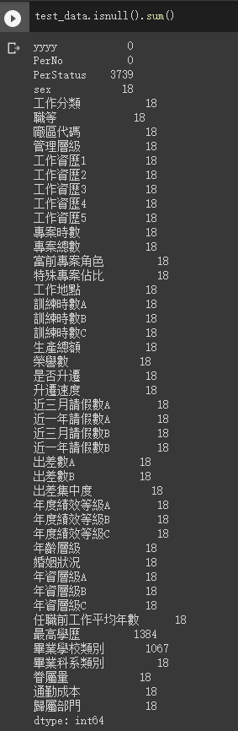
02 資料處理程序
Data Processing Procedure
6.測驗資料讀取與處理
補上缺漏值
使用for迴圈和pandas中的fillna()將缺漏值指出。
再使用numpy的mean()隨列計算平均值填補。

Slide 17
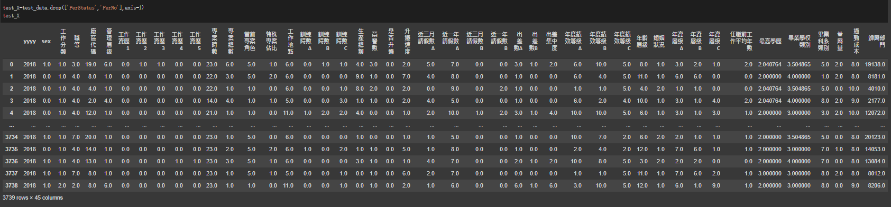
02 資料處理程序
Data Processing Procedure
6.測驗資料讀取與處理
將PerStatus PerNo移去
使用pandas的drop套件

Slide 18
02 資料處理程序
Data Processing Procedure
資料準備就緒
準備開始機器學習

Slide 19
03
Machine Learning Methods and Parameters
機器學習方法 與參數設定

Slide 20
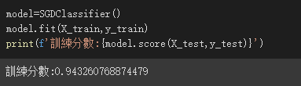
03 機器學習方法 與參數設定
Machine Learning Methods and Parameters

Slide 21
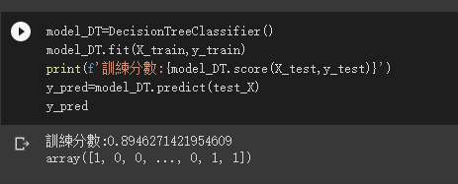
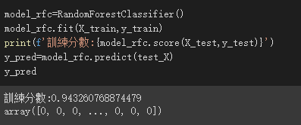
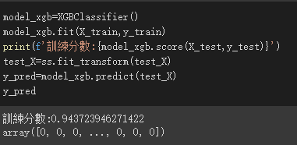
03 機器學習方法 與參數設定
Machine Learning Methods and Parameters
其他機器學習

Slide 22
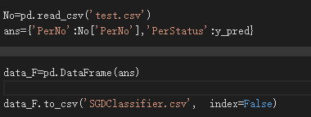
03 機器學習方法 與參數設定
Machine Learning Methods and Parameters
預測結果輸出

Slide 23
04
Collaboration
組員分工

Slide 24
04 組員分工
Collaboration
馬晨恩: 撰寫程式、上傳測試，製作報告
吳柏叡: 撰寫程式、上傳測試，製作報告
彭祥皓、袁巧芸負責脫硫分析部分

Slide 25
05
Conclusion
結論

Slide 26
05 結論
Conclusion
score越高的model，結果不一定越好，多方嘗試並記錄結果才能得到較為理想的答案。
有時候機器會預測全為1或0，造成預測結果無參考價值，再次機器學習後才能進行較嚴謹的預測。

Slide 27
The end
Notes:
公众号pptnew素材

